Slide 1
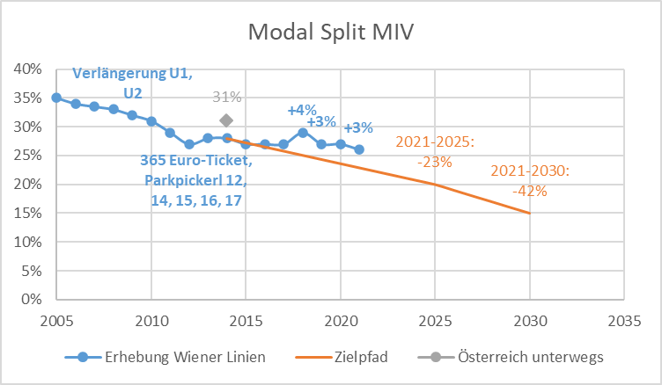
Es fehlt viel zur Erreichung der Wiener Ziele und die Zeit ist sehr knapp!
Stadtentwicklung Wien (2015) STEP 2025 Fachkonzept Mobilität. Wien. Available at: www.wien.gv.at/stadtentwicklung/studien/pdf/b008390b.pdf, Jährliche Mobilitätserhebungen der Wiener Linien 2010-2021, BMVIT. (2016). Ergebnisbericht zur österreichweiten Mobilitätserhebung „Österreich unterwegs 2013/2014“., Wien.

Slide 2
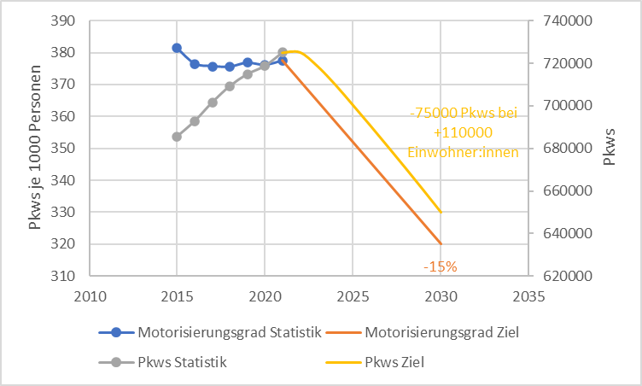
Kaum Maßnahmen zur Reduktion des Motorisierungsgrads sichtbar!
Anmerkung: Ziel 250 privat Pkws je 1000 Personen in 2030 => entspricht insgesamt rund 320 Pkws je 1000 Personen
STATISTIK AUSTRIA, Kfz-Bestand 2015-2021, Stadt Wien. 2021. Statistisches Jahrbuch Der Stadt Wien 2021. Edited by Magistrat der Stadt Wien. Wien: Magistrat der Stadt Wien. STATISTIK AUSTRIA - Bevölkerungsprognose 2021. Erstellt am 10.11.2021. MA20 (2021) Energie voraus! Energiebericht der Stadt Wien. Wien.

Slide 3
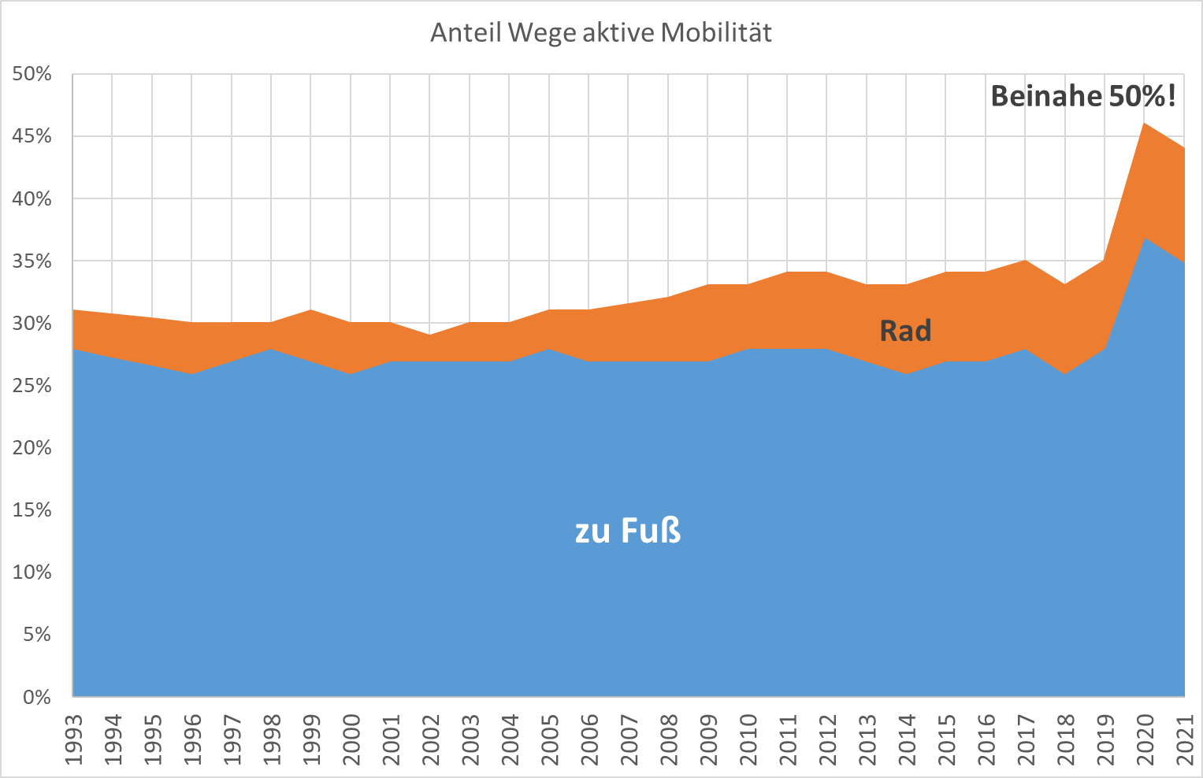
Historische Chance für die aktive Mobilität!
Jährliche Mobilitätserhebungen der Wiener Linien 2010-2021

